Slide 1
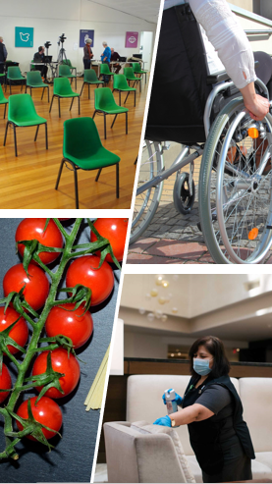
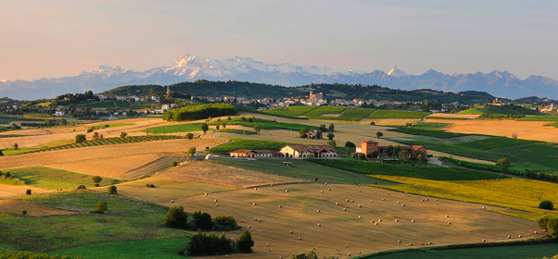
Sostenibilità Identitaria per l’Ospitalità
© mediterraneaconsulab – riproduzione vietata in mancanza di autorizzazione

Slide 2
LA NUOVA CONSAPEVOLEZZA POST COVID 19
BACKGROUND:
Salute
Benessere comune e condiviso vs. profitto
Conservazione
dell’ambiente

Slide 3
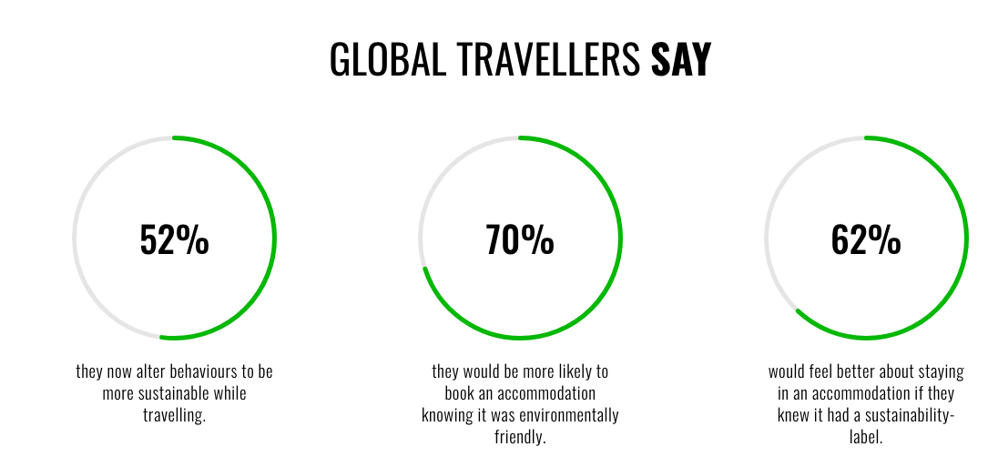
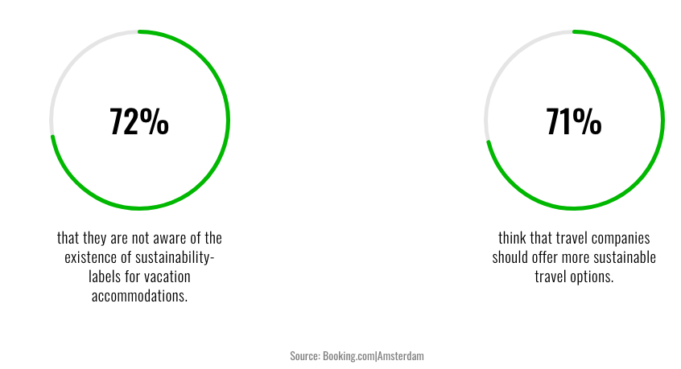
APPROCCIO ALLA SOSTENIBILITÀ DA PARTE DEL TURISTA
BACKGROUND:

Slide 4
LA DOMANDA
BACKGROUND:
Crescente domanda di sostenibilità alberghiera
Aumento di spesa al consumo del 15%
Richiesta di esperienze local che trasformino ed arricchiscano la vita
SOSTENIBILITÁ = LEVA DI MERCATO

Slide 5
IL MEDITERRANEO, DAL PASSATO AL FUTURO
BACKGROUND:
gli Obiettivi di Sviluppo Sostenibile-Agenda ONU 2030
Protocollo UNESCO 2010 -2013 n.0884 con il quale la dieta Mediterranea è sancita Patrimonio Intangibile dell’Umanità

Slide 6
Dieta Mediterranea ICH UNESCO (prot. 884)
BACKGROUND:
La dieta mediterranea comprende una serie di competenze, conoscenze, rituali, simboli e tradizioni concernenti la coltivazione, la raccolta, la pesca, l’allevamento, la conservazione, la cucina e soprattutto la condivisione e consumo di cibo. Mangiare insieme è la base dell’identità culturale e della continuità delle comunità nel bacino Mediterraneo. La dieta mediterranea enfatizza i valori dell’ospitalità, del vicinato, del dialogo interculturale e della creatività e rappresenta un modo di vivere guidato dal rispetto della diversità. Essa svolge un ruolo vitale in spazi culturali, festival e celebrazioni riunendo persone di tutte le età e classi sociali; include l’artigianato e la produzione di contenitori per il trasporto, la conservazione e il consumo di cibo, compresi piatti di ceramica e vetro. Le donne giocano un ruolo fondamentale nella trasmissione delle conoscenze della dieta mediterranea.
Protocollo UNESCO 2010 -2013 n.0884 con il quale la dieta Mediterranea è sancita Patrimonio Intangibile dell’Umanità

Slide 7
Obiettivi di Sviluppo Sostenibile - Agenda 2030 (ONU)
BACKGROUND:
gli Obiettivi di Sviluppo Sostenibile-Agenda ONU 2030

Slide 8
L’INTERCONNESSIONE TRA I 2 STRUMENTI
VISION:
gli Obiettivi di Sviluppo Sostenibile-Agenda ONU 2030
Protocollo UNESCO 2010 -2013 n.0884 con il quale la dieta Mediterranea è sancita Patrimonio Intangibile dell’Umanità

Slide 9
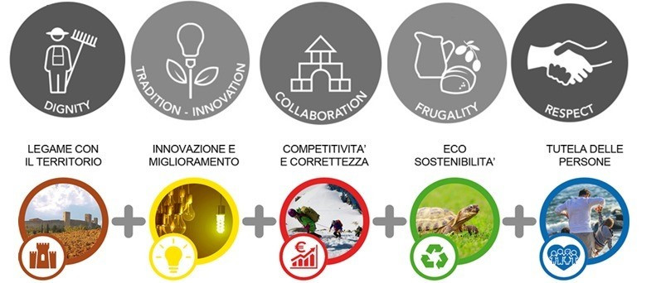
COSÌ SI FORMULA LA SOSTENIBILITÀ IDENTITARIA PER L’OSPITALITÀ SECONDO LA DIETA MEDITERRANEA
(nel seguito «SIO»)
DEFINIZIONE:
È il risultato della programmazione sostenibile dell’ospitalità territoriale con attenzione alle identità locali ed allo stile di vita mediterraneo.

Slide 10
5 AZIONI PER OTTENERLA
COME?:
Si ottiene attraverso l’equilibrio di 5 azioni tese a:
Dare dignità al legame territoriale
Innovare e migliorare le tradizioni
Competere con correttezza e collaborare con convivialità
Utilizzare le risorse con frugalità ed eco-sostenibilità
Rispettare e tutelare le persone

Slide 11
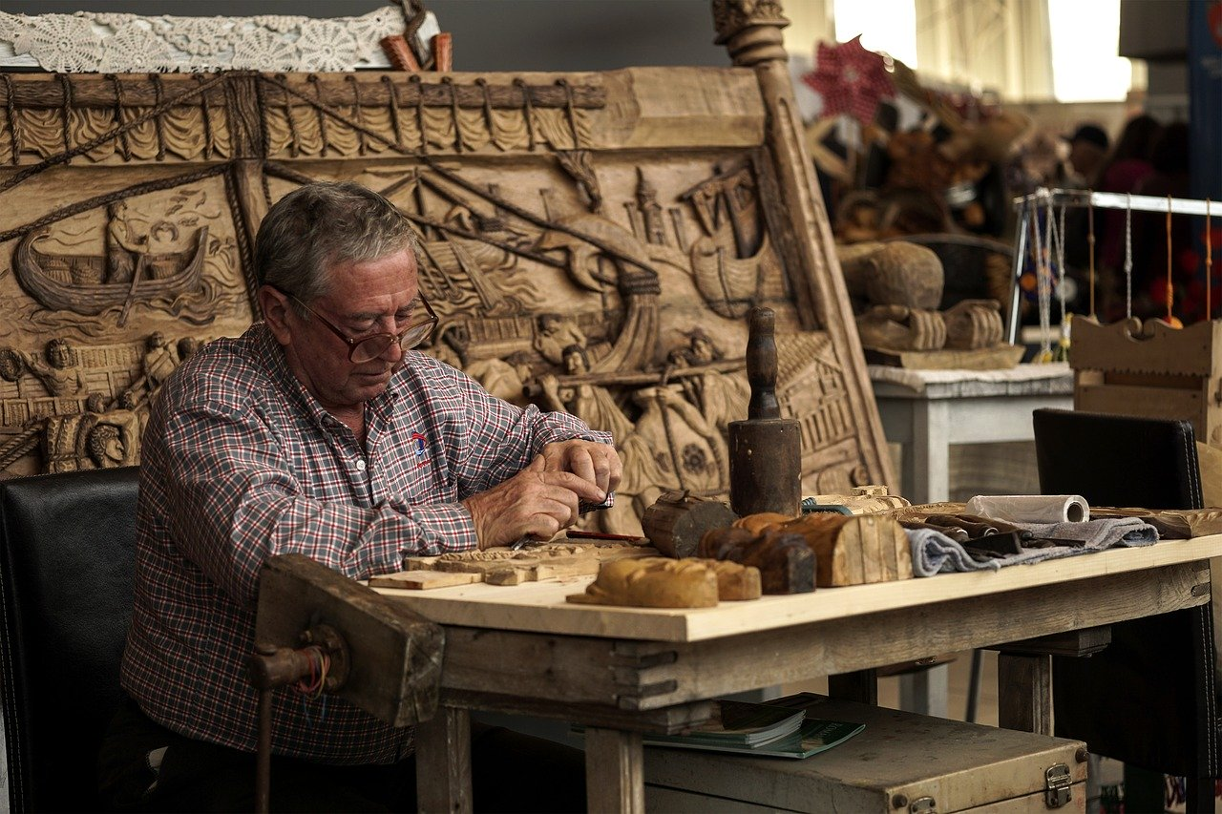
DARE DIGNITÀ AL LEGAME TERRITORIALE
ESEMPI DI AZIONI PER:
Creando esperienze trasformative in funzione dei territori
Condivisione dei progetti turistici con la comunità locale
Informando su opportunità di tutela e salvaguardia
Collaborando con i cittadini, coinvolgendoli in attività
Aiutando a ‘replicare’ le esperienze a casa propria
Invitando l’ospite a contribuire al bene comune
Cucina locale, esperienze in house

Slide 12
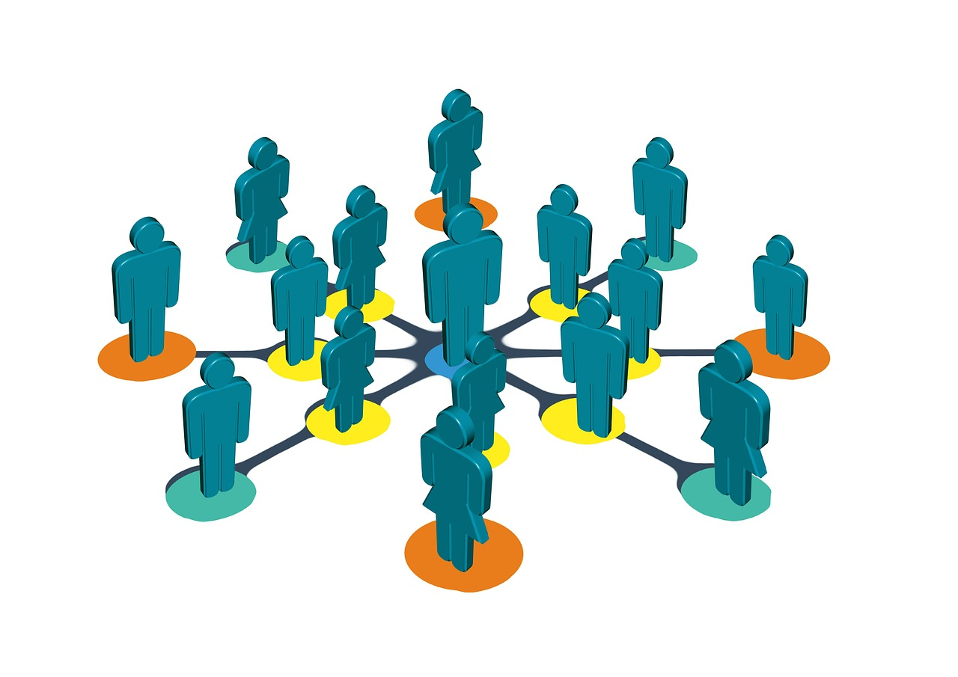
INNOVARE E MIGLIORARE LE TRADIZIONI
ESEMPI DI AZIONI PER:
Creando esperienze trasformative
Condividendo i principi della DM
Informando su opportunità di tutela e salvaguardia
Aiutando a ‘replicare’ le esperienze a casa propria
Ascoltando e rispondendo ai feedback
Advisoring su programmi di sostenibilità (inclusion, accessibilità, life cycle)
Monitoraggio della ricaduta ambientale, sociale ed economica, per la struttura ed il territorio

Slide 13
COMPETERE CON CORRETTEZZA
ESEMPI DI AZIONI PER:
Assenza di concussione e/o corruzione
Mobilità, convivialità e socializzazione
Risparmio risorse economiche ed ambientali
Raccontando le esperienze e facendole raccontare
Mantenere fede agli obblighi di legge per la corretta gestione di ogni reparto
Dimostrare di essere sostenibili senza parlare di sostenibilità

Slide 14
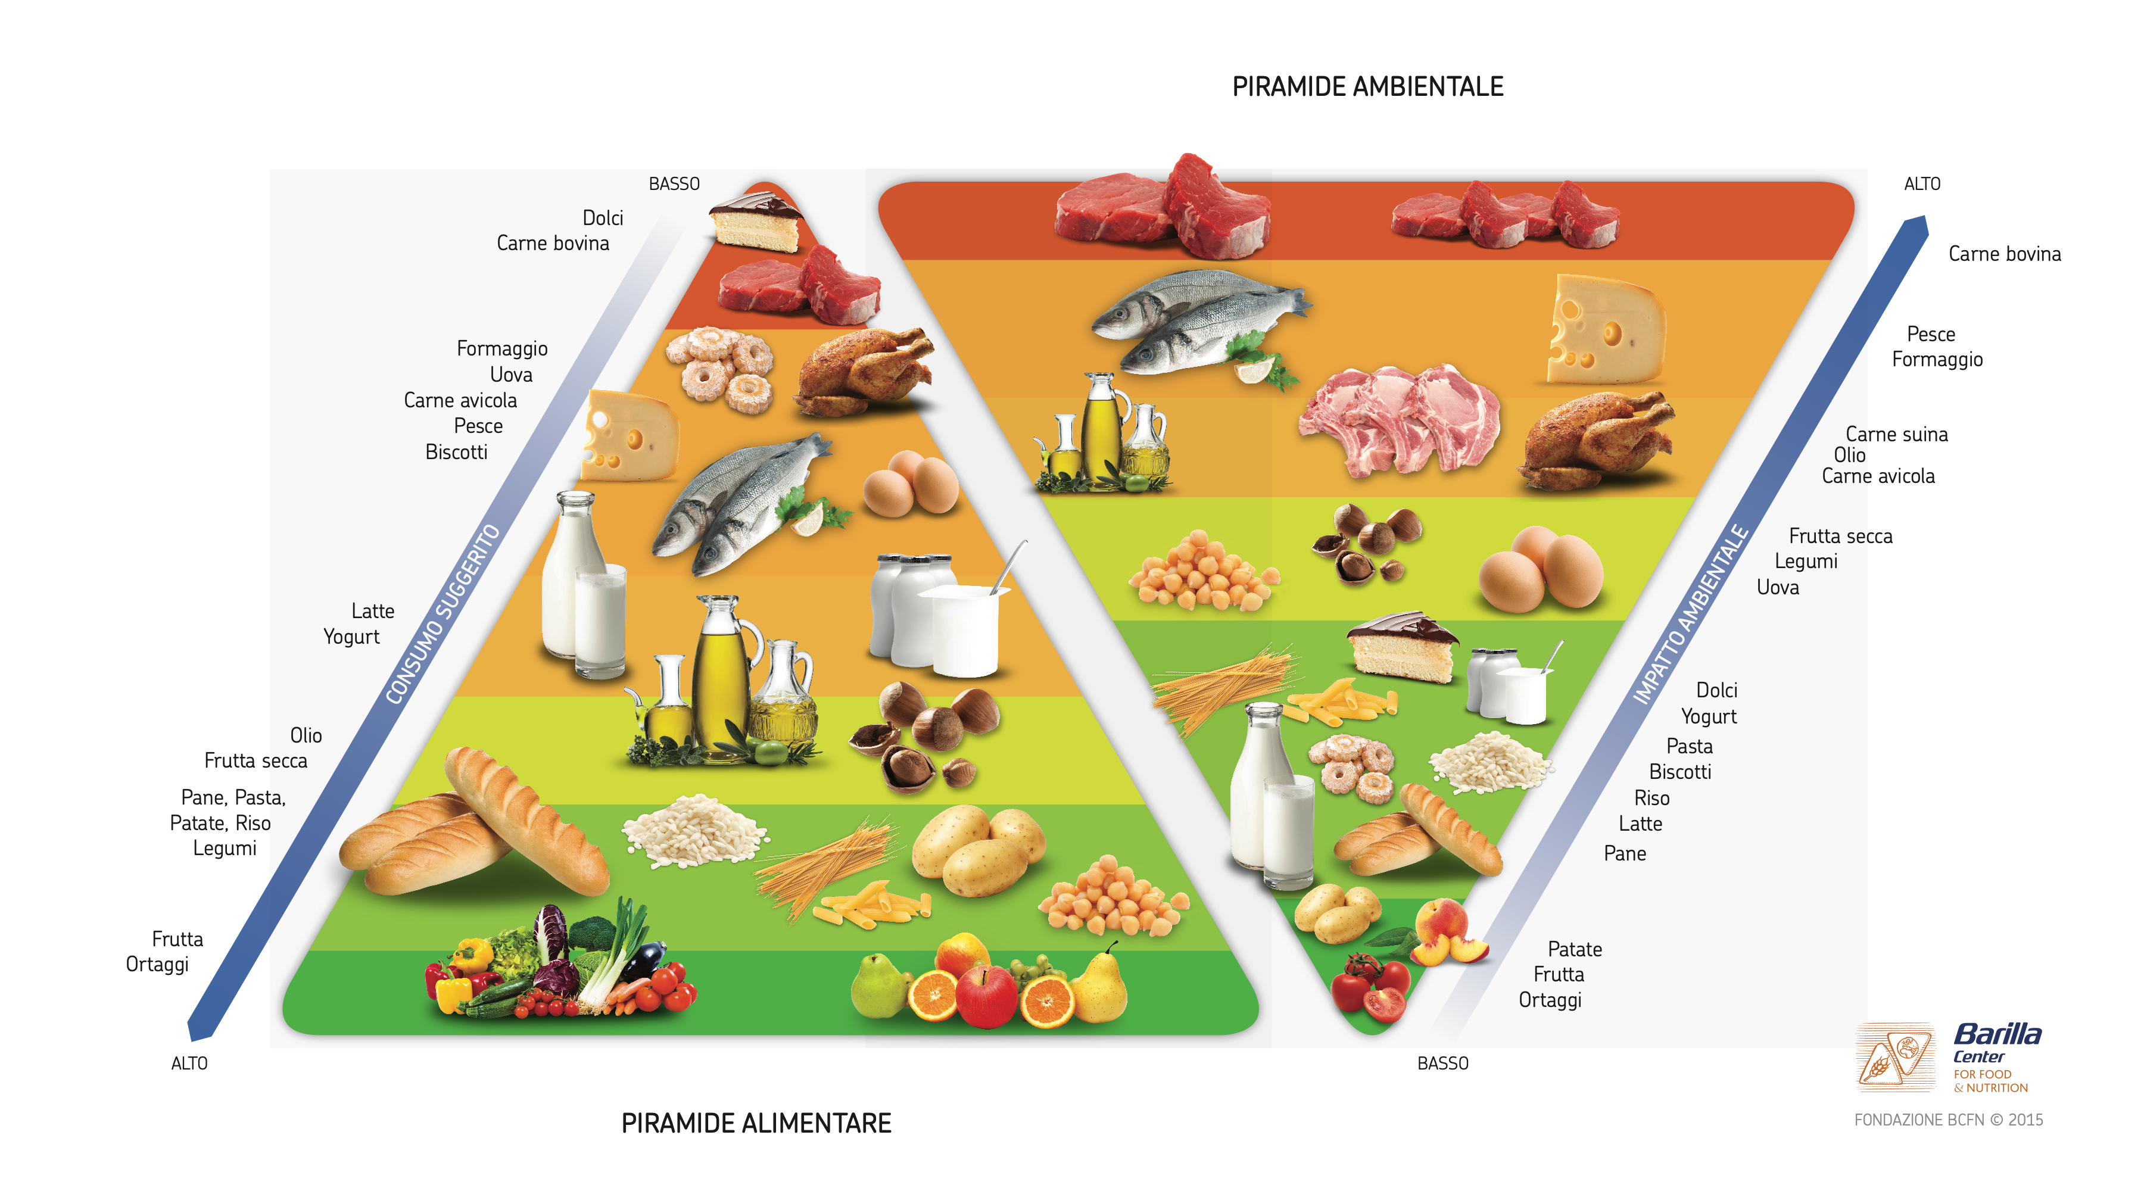
UTILIZZARE LE RISORSE CON FRUGALITÀ ED ECOSTENIBILITÀ
ESEMPI DI AZIONI PER:
Stagionalità
Biodiversità
Non sprecare/Frugalità/sobrietà
Conservazione ambientale e paesaggistica
Gestire i rifiuti
Ottimizzare le risorse e usare quelle rinnovabili

Slide 15
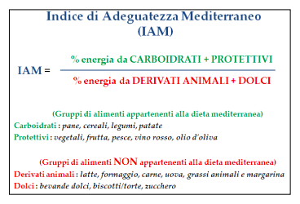
RISPETTARE E TUTELARE LE PERSONE
ESEMPI DI AZIONI PER:
Adeguatezza degli alimenti alla Dieta Mediterranea – MAI (Mediterranean Adequacy Index)
Sfruttando tutte le opportunità di interculturalità
Aiutando a ‘replicare’ le esperienze a casa propria
Sfruttando tutte le opportunità di interculturalità
Raccontando le esperienze e facendole raccontare
Sicurezza alimentare e salute

Slide 16
NON SI OTTIENE «SIO»
COME?:
Non si ottiene se si continua a pensare che:
La DM sia solo un regime alimentare, senza coinvolgere i diversi attori territoriali
Il viaggiatore sia poco coinvolto nella creazione di valore, perdendo opportunità di conoscenza
La sostenibilità sia un trend costoso, per grandi aziende e si metta sempre prima il profitto del bene comune
L’azienda non abbia nulla a che fare con etica ed ecologia
Il benessere psico-fisico sia un «bene di lusso»

Slide 17
I VANTAGGI PER L’IMPRESA ED IL TERRITORIO
PERCHÈ?:
Ripensare al turismo con una partecipazione attiva della comunità locale per rafforzare il carattere identitario (paesaggio / tavola )
Essere originali con azioni che rivitalizzano l’autenticità della cultura tramandata nel tempo valorizzando la creatività di oggi
Assicurare chi acquista ed i finanziatori della validità del programma attuato, dimostrandone i risultati a breve, medio e lungo termine
Ridurre gli impatti ambientali, scoprendo i vantaggi della moderazione per risparmiare ed utilizzare la biodiversità come alleato (ambiente / nutrizione)
Rimettere le persone e i loro bisogni di sicurezza, salute e benessere equo e sostenibile al centro di ogni decisione

Slide 18
PER NON RESTARE INDIETRO…
TESTIMONIANZE:
‘Difficile misurare quanto risparmio si ottiene con pratiche di sostenibilità. Però, se si parte da zero e si lavora bene, nel giro di pochi anni si può arrivare a risparmiare anche la metà su tutti i consumi’ (Walter Holzer – Berghotel Sexten –Trentino Alto Adige)
‘Applicare semplici accorgimenti o modificare impianti obsoleti è molto meno costo per una struttura ricettiva o ristorativa, piuttosto che per un’azienda manifatturiera’ (Logan Cohen, consulente in Wayaj per la sostenibilità alberghiera – New York -)
Il monitoraggio del corretto funzionamento degli impianti e le manutenzioni conducono alla riduzione di emissioni di carbonio e ad un genuino risparmio economico sul lungo termine (Daniel Frey – Green Growth)
‘Mi viene sempre molto più semplice spiegare che se esistono una sensibilità e delle pratiche in altri settori è scontato che quel lavoratore, consumatore, professionista quando veste i panni del viaggiatore non si aspetti o non cerchi le stesse buone abitudini. In tal senso trovo molto utile l'enorme pubblicità che l'automotive sta facendo per risvegliare un settore in crisi prendendo la strada del green. Così facendo sta creando una nuova generazione di automobilisti che raggiungerà la meta di vacanza e chiederà una presa dove ricaricare la propria auto’ (Daniel Franchi, Delegato Regionale Giovani Albergatori Federalberghi Roma e Lazio)

Slide 19
CHI APPLICA «SIO» È CERTIFICABILE
CREDIBILITÀ:
Il settore ho.re.ca può contraddistinguersi usando gli strumenti dell’associazione AREGAI che ha sviluppato il modello LICET® con un sistema di gestione certificabile per chi:
Convide i principi della dieta mediterranea definiti dal prot. UNESCO 884 e gli obiettivi SDGs, inserendoli nel proprio codice etico aziendale.
Misura e fa misurare ai propri clienti e altre parti interessate il valore della «SIO» per se stessi ed il territorio, grazie ad un innovativo sistema di valutazione partecipata basato su un linguaggio comune ed un metrica che valorizza la proattività.
Comunica in modo chiaro e trasparente i risultati raggiunti permettendone un confronto con altri strumenti, come le certificazioni ISO*, gli indicatori territoriali (es. il BES - Benessere Equo-sostenibile**), i CAM (criteri ambientali minimi, utilizzati negli appalti pubblici).
Cresce con una programmazione a lungo termine aumentando le competenze ed i successi per valorizzare nel tempo lo stile di vita mediterraneo.
* La correlazione con gli schemi ISO aiuta l’azienda ad implementare sistemi certificabili (es. Eventi sostenibili ISO 20121)
*
* Il BES pone l’Italia tra i primi paesi a misurare la qualità della vita, è misurato da ISTAT ed è stato inserito nella legge di bilancio per valutare i risultati delle politiche pubbliche

Slide 20
3 STEP PER ELABORARE IL PROGRAMMA PER LA TUA «SIO»
IL PERCORSO:
MediterraneaConsulab aiuta le aziende del settore HO.RE.CA ad elaborare il proprio programma di Sostenibilità identitaria per l’Ospitalità secondo la Dieta Mediterranea in modo che ad ognuno dei 3 step sia raggiunto un risultato tangibile e verificabile dall’associazione AREGAI che rilascia la SMART LABEL ed il marchio LICET®.
3.GESTIONE
Compilazione di scheda di autovalutazione, inviata da MEDITERRANEA CONSULAB, sui seguenti valori: legame con il territorio, Innovazione, Competitività e correttezza, Ecosostenibilità, Tutela della Persona.
MEDITERRANEA CONSULAB e l’Associazione AREGAI analizzano la valutazione personale e procedono a fissare un audit. Si tratta di conferma dell’autovalutazione, con definizione degli obiettivi/progetti che si possono realizzare con le risorse locali, a beneficio degli ospiti, dell’azienda e del territorio.
Con l’ausilio dei feedback e recensioni dei tuoi ospiti, verificati ed analizzati da MEDITERRANEA CONSULAB ed Associazione AREGAI migliori l’organizzazione interna e la collaborazione con le altre parti interessate, dimostrando in modo tangibile i risultati, valorizzando nel tempo la dieta mediterranea
2.PROGRAMMAZIONE
1. CONSAPEVOLEZZA
MARCHIO COLLETTIVO
LICET®
SMART LABEL
Se l’azienda lo desidera, il sistema di gestione messo in atto per l’applicazione del programma di sostenibilità identitaria può chiedere l’intervento di un ente di certificazione indipendente, grazie alla correlazione LICET-ISO.

Slide 21
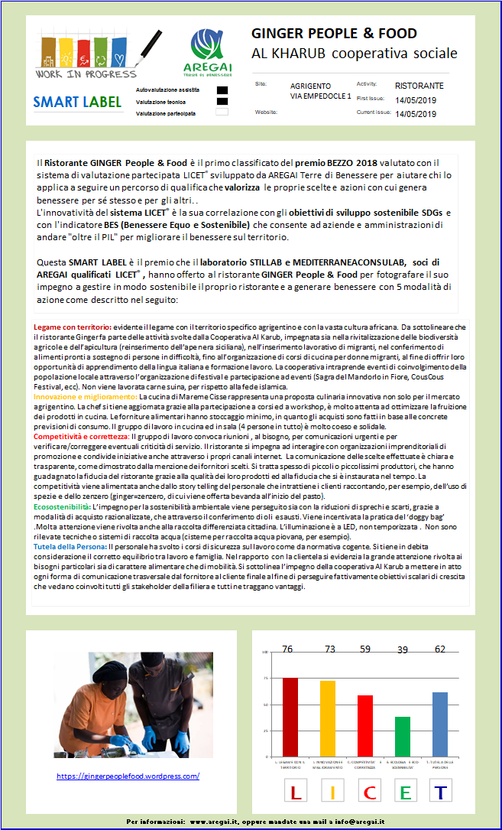
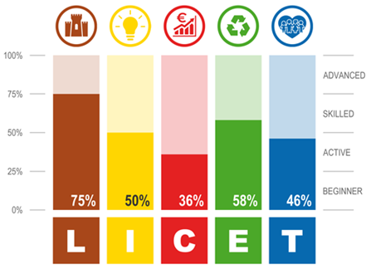
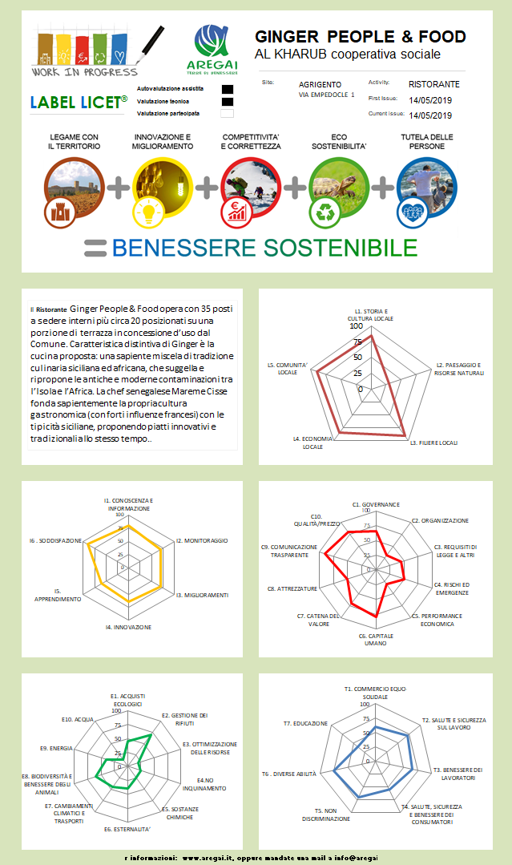
UN SISTEMA DI VALUTAZIONE PARTECIPATO MODULARE
VALUTAZIONE:
Il sistema di VALUTAZIONE PARTECIPATA è stato modulato per non pesare sulle tasche dei partecipanti:
gratuito, basta essere associati ad AREGAI come soci sostenitori e impegnati a diffondere la propria sostenibilità identitaria per l’ospitalità
AUTOVALUTAZIONE PERSONALE - (l’albergatore si autovaluta con un questionario formato da 38 domande.
quote definite per i soci iscritti alla SEZIONE SMART LABEL
VALUTAZIONE TECNICA - con auditor qualificati dall’associazione AREGAI e Mediterraneaconsulab per la validazione della valutazione personale e la definizione dei punti di forza e miglioramento
quote definite per i soci iscritti alla SEZIONE MARCHIO LICET®
VALUTAZIONE DEL VALORE PERCEPITO - con uno speciale sistema di ascolto dei feedback viene valutato il valore percepito e ricavato informazioni per il miglioramento )
ISTOGRAMMA LICET®
SMARTLABEL
LICET®
MARCHIO LICET®

Slide 22
CONTATTI:
MEDITERRANEA CONSULAB
La società di consulenza e formazione è socio marchio LICET dell’associazione AREGAI, trovi la SMART LABEL ed il programma di sostenibilità identitaria per la l’assistenza all’ospitalità sostenibile qui: xxxxx
www.mediterraneaconsulab.com
info@mediterraneaconsulab.com
Tel. 339 3591579 – Giovanna Ceccherini

Slide 23
Solo se chiedono approfondimenti su validità internazionale

Slide 24
IL PERCORSO:
LA VALIDITÀ ATTESTABILE DAGLI ENTI DI CERTIFICAZIONE DATA DAL LINGUAGGIO COMUNE LICET®
BES | LICET® | ISO 26000 - ISO 26030 | SDGs
POLITICA E ISTITUZIONI | Dirigere la propria crescita verso obiettivi condivisi e medio-lungo termine (C1) e comunicare infondendo fiducia nei propri interlocutori (C9), garantendo il rispetto dei requisiti di legge e altri (C3). | Integrare la responsabilità sociale nelle strategie di politiche e piani. Accountability and transparenza. Due diligence. Evitare le complicità. Privacy | TUTTI
SALUTE | Progettare e preparare menu per proteggere la salute dei collaboratori e dei clienti (T2, T4) e li educa a fare scelte in grado di migliorare il loro stile di vita (T7). | Proteggere la salute di consumatori e lavoratori
SICUREZZA | Assicurare con il prodotto/servizio, la location, le lavorazioni, il servizio, la sicurezza delle persone (T2, T4) | Situazioni di rischio e diritti umani Salute e sicurezza sul lavoro(OH&S) Protezione dei dati e riservatezza
BENESSERE ECONOMICO | Fare acquisti equo-solidali (T1) e assicurare la propria sostenibilità economica: ottimizzando i costi (C5) definendo il giusto rapporto qualità/prezzo (C10), stabilendo un reciproco beneficio con i fornitori (C7) anche per incrementare l’economia locale (L4) e valorizzare le filiere (L3) | Promuovere la responsabilità sociale nella catena del valore; Lotta alla corruzione; Concorrenza leale; Comunicazione commerciale onesta, Pratiche contrattuali corrette; Creazione di ricchezza e reddito
LAVORO E CONCILIAZIONE TEMPI DI VITA | Prestare attenzione al benessere dei lavoratori (T3) | Principi fondamentali e diritti sul lavoro; Occupazione e rapporti di lavoro; Condizioni di lavoro e protezione sociale
RELAZIONI SOCIALI | Creare opportunità di convivialità e socializzazione, conoscenza tra i clienti e con le realtà sociali ed economiche locali (L4) | Dialogo sociale; Coinvolgimento della comunità; Investimento sociale
BENESSERE SOGGETTIVO | Valutare la soddisfazione degli avventori, dei dipendenti e dei fornitori (I6). Educare alla sostenibilità e sani stili di vita e ove possibile, rispondere alle necessità di inclusione (T5) e ai bisogni particolari (T6) | Discriminazione e gruppi vulnerabili — diritti civili, politici, economici, sociali e culturali Customer care, Risoluzione delle controversie Educazione e consapevolezza

Slide 25
IL PERCORSO:
LA VALIDITÀ ATTESTABILE DAGLI ENTI DI CERTIFICAZIONE DATA DAL LINGUAGGIO COMUNE LICET®
BES | LICET® | ISO 26000 - ISO 26030 | SDGs
ISTRUZIONE E FORMAZIONE | Accrescere le competenze dei lavoratori (C6), comprese quelle digitali e le soft skills (I1), con tecniche di mutuo apprendimento (I5). | Sviluppo delle risorse umane e formazione nei luoghi di lavoro Istruzione e cultura Creazione di nuova occupazione e sviluppo delle competenze
PAESAGGIO E PATRIMONIO CULTURALE | Valorizzare la storia e cultura locale (L1), il paesaggio (L2) e la biodiversità (E8) sia nell’immagine che nell’offerta del locale | Protezione dell’ambiente, biodiversità, ripristino habitat naturali
AMBIENTE | Assicurare attenzione a non inquinare: promuovendo acquisti ecologici (E1), gestendo i rifiuti (E2), ottimizzando le risorse (E3), riducendo l’inquinamento in tutto il ciclo di vita del pasto (E4), gestendo le sostanze chimiche (E5), riducendo le esternalità negative (E6), i cambiamenti climatici (E7). Utilizzare le energie rinnovabili (E9) e aumentare l’efficienza idrica (E10) | Prevenzione dell’inquinamento Uso sostenibile delle risorse Mitigazione dei cambiamenti climatici e adattamento ad essi Protezione dell’ambiente, biodiversità, ripristino habitat naturali
INNOVAZIONE, RICERCA E CREATIVITÀ | Agevolare l’innovazione (I1) anche con tecniche di monitoraggio (I2) | Soluzioni innovative Sviluppo tecnologico e accesso alla tecnologia
QUALITÀ DEI SERVIZI | Migliorare (I3) i processi di produzione e servizio ottimizzando l’organizzazione (C2) le attrezzature (C8) gestendo i rischi, le emergenze e le opportunità (C4) | Servizi a support dei consumatori Risoluzione dei reclami Accesso ai servizi essenziali

